Slide 2
ОКНО ПРОГРАММЫ

Slide 3
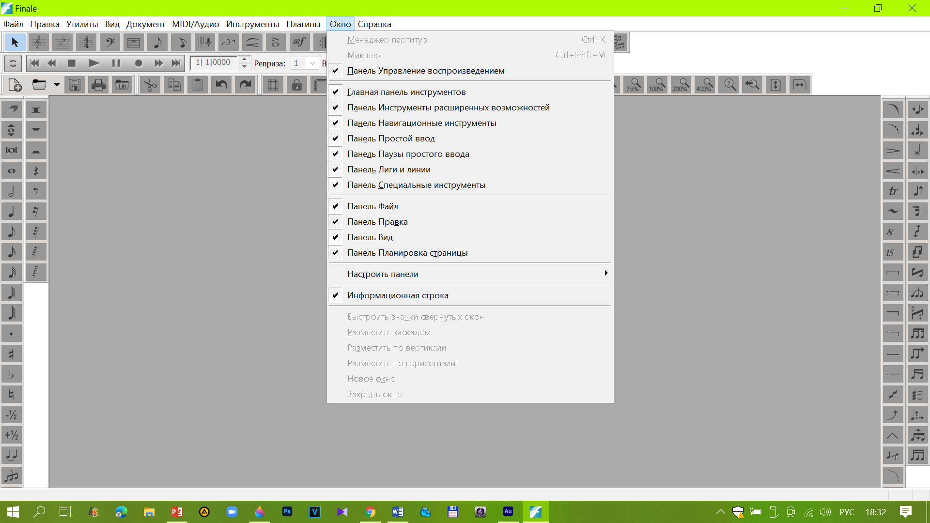
ВКЛАДКА ОКНО

Slide 4
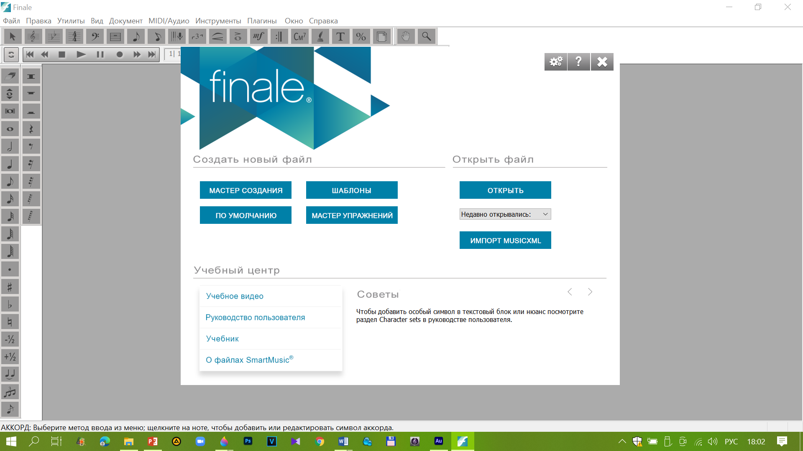
СТАРТОВОЕ ОКНО

Slide 5
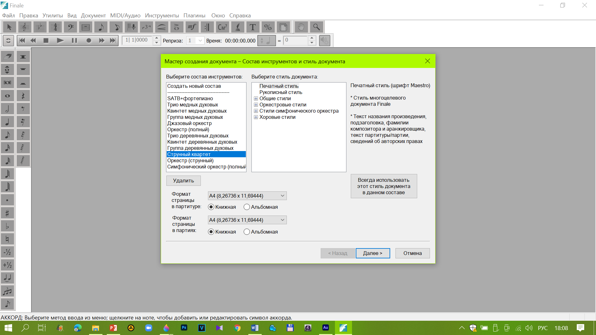
МАСТЕР СОЗДАНИЯ ДОКУМЕНТА

Slide 6
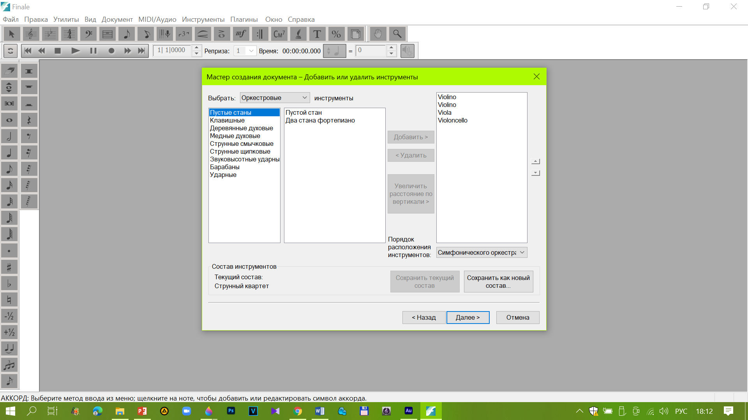
МАСТЕР СОЗДАНИЯ ДОКУМЕНТА

Slide 7
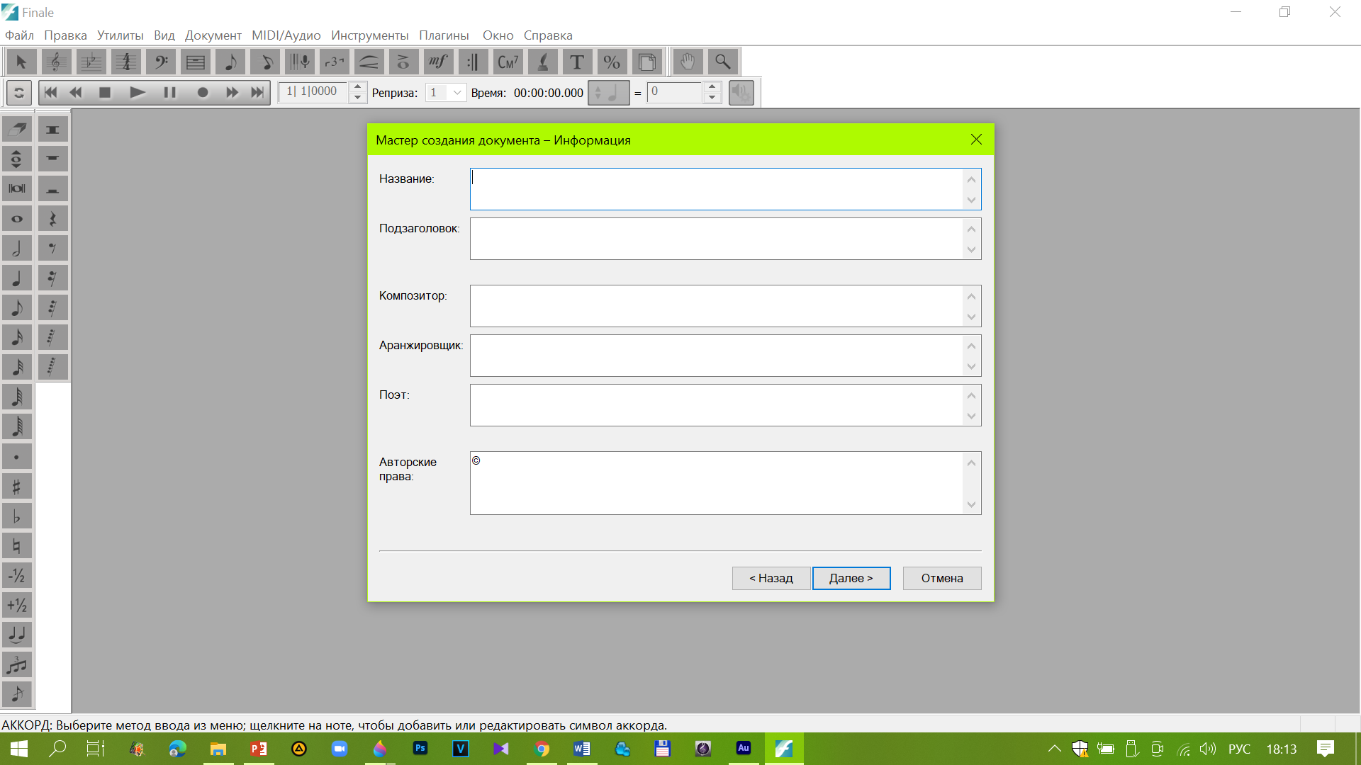
МАСТЕР СОЗДАНИЯ ДОКУМЕНТА

Slide 8
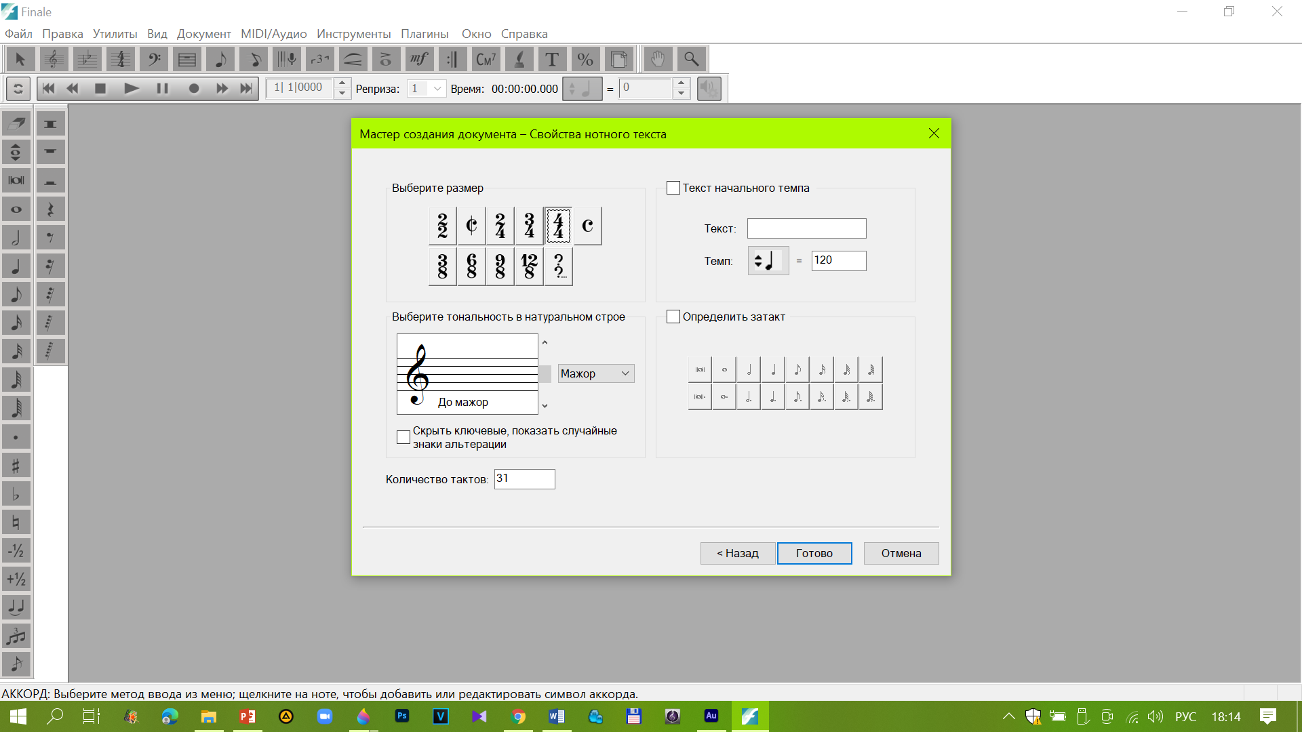
МАСТЕР СОЗДАНИЯ ДОКУМЕНТА

Slide 9
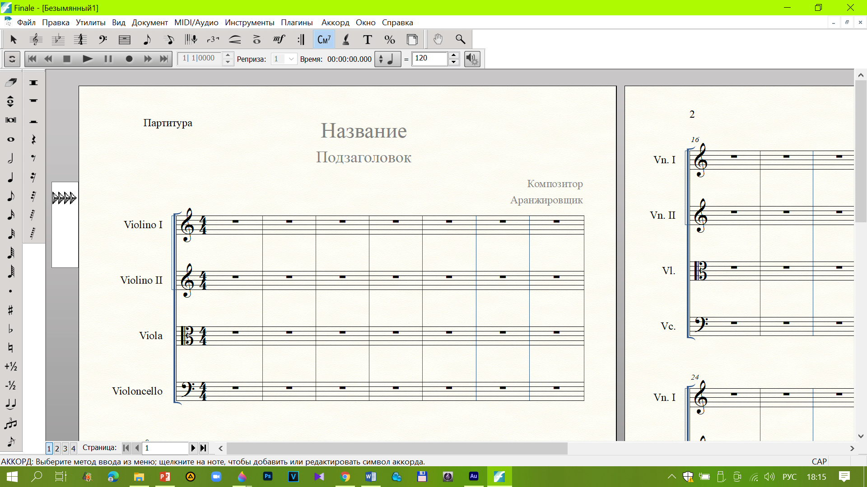
МАСТЕР СОЗДАНИЯ ДОКУМЕНТА

Slide 10
СТАРТОВОЕ ОКНО

Slide 11
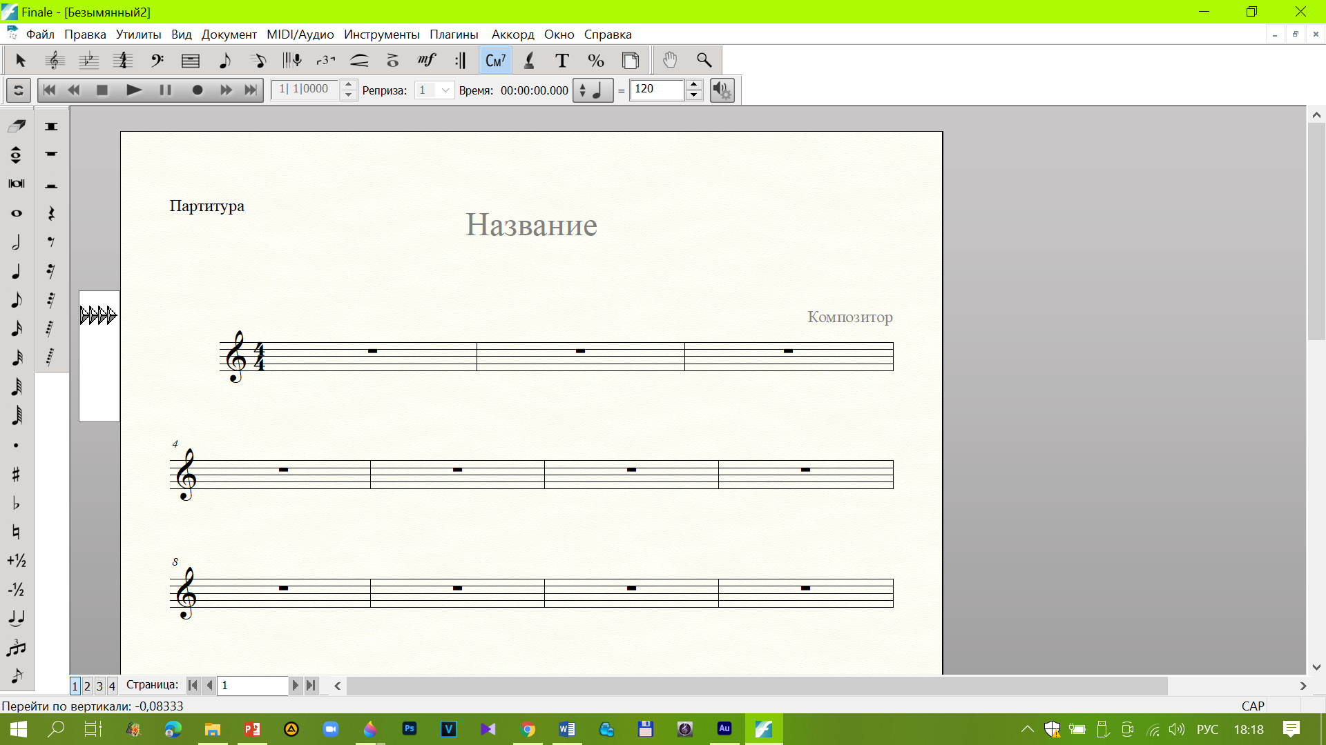
ДОКУМЕНТ ПО УМОЛЧАНИЮ

Slide 12
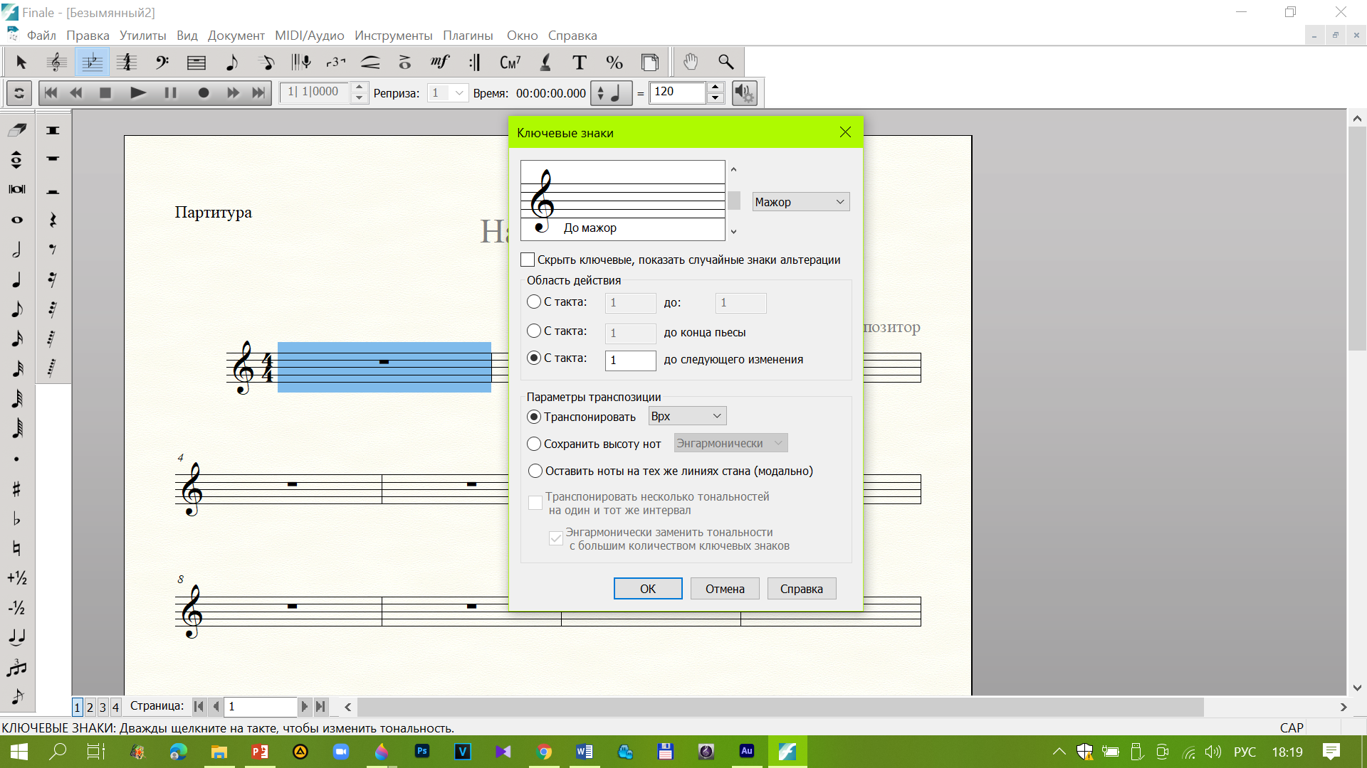
ИЗМЕНЕНИЕ ЗНАКОВ

Slide 13
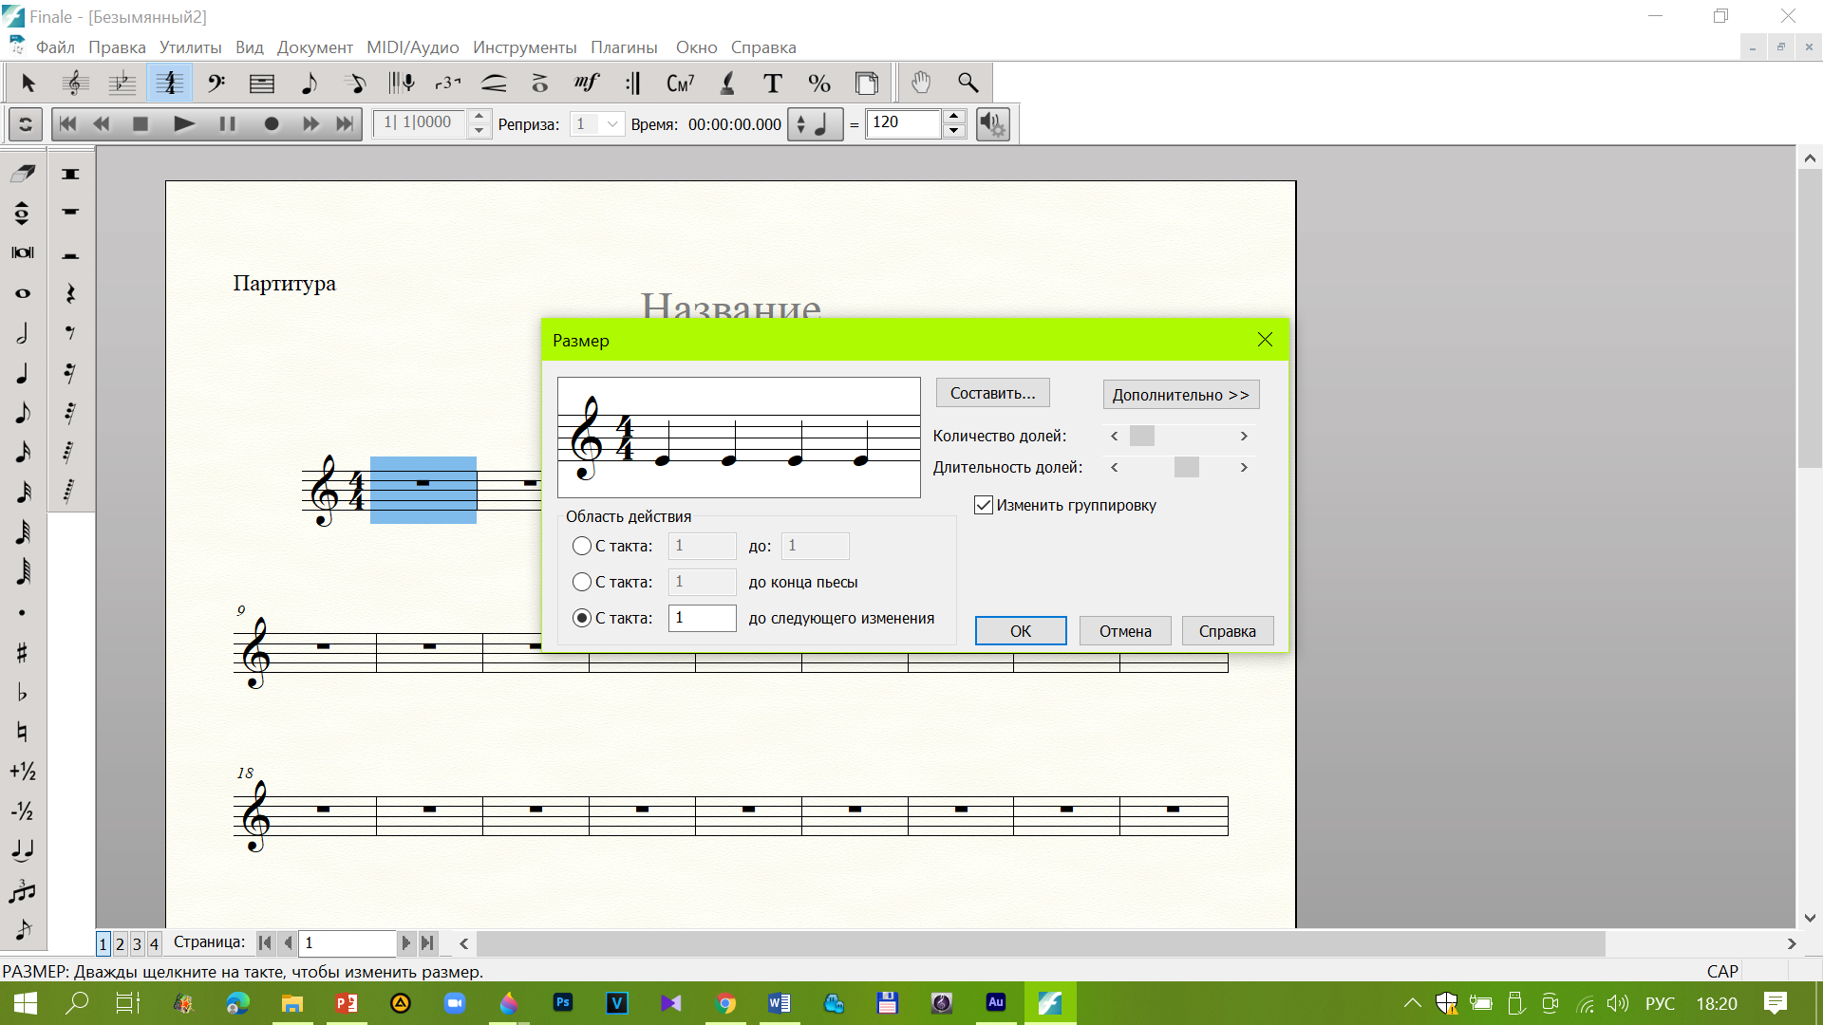
ИЗМЕНЕНИЕ РАЗМЕРА

Slide 14
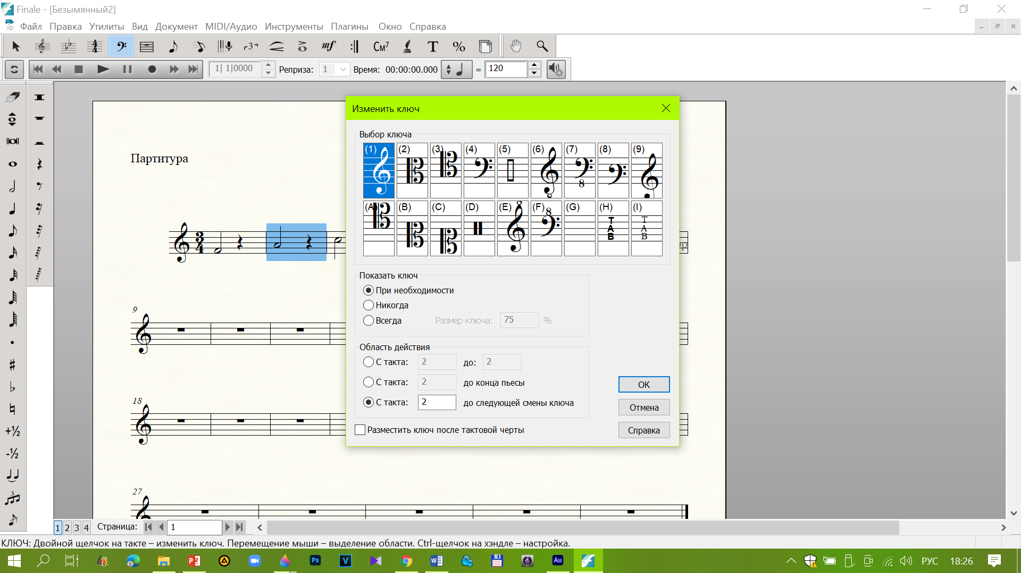
ИЗМЕНЕНИЕ КЛЮЧА

Slide 15
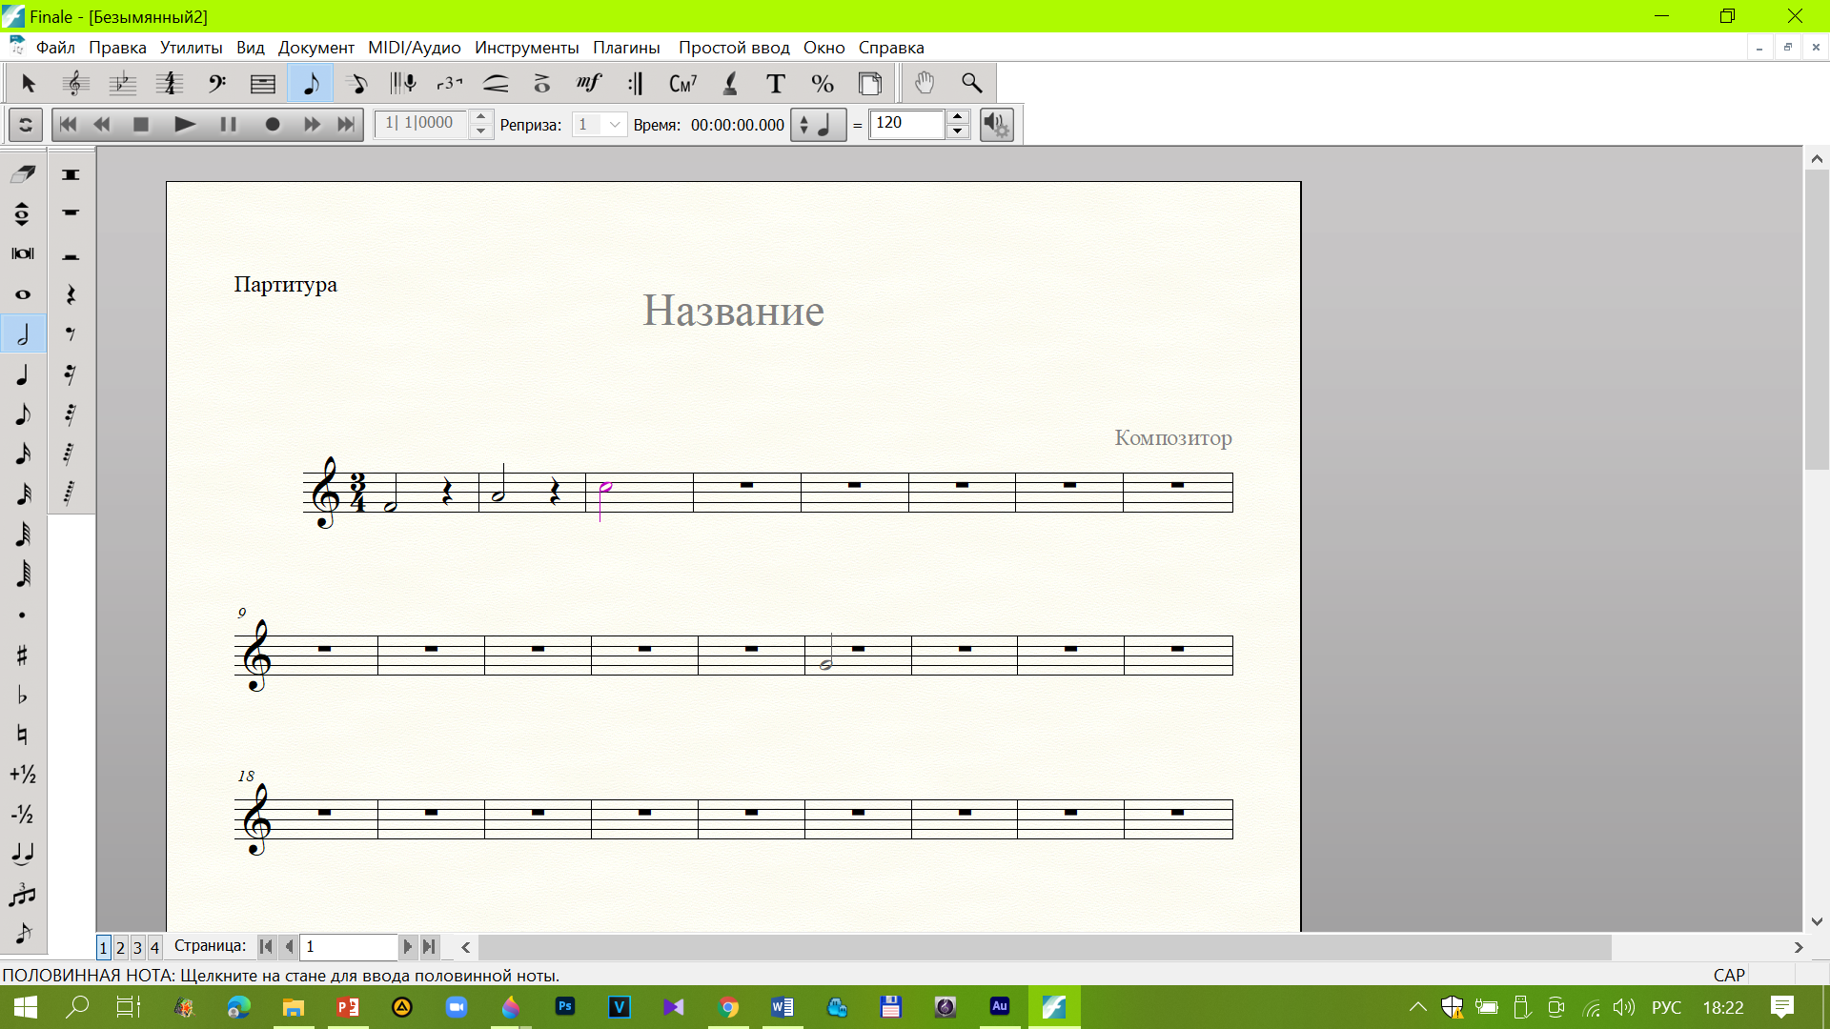
ВВОД НОТНОГО ТЕКСТА

Slide 16
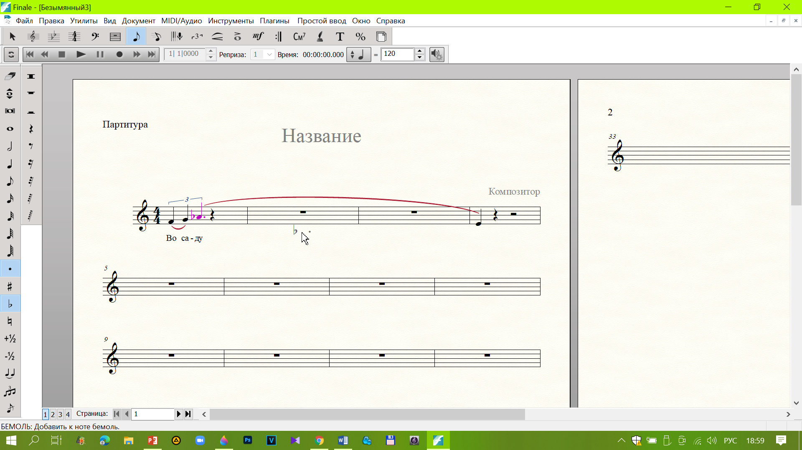
ВВОД ЗНАКОВ, ФОРШЛАГОВ …

Slide 17
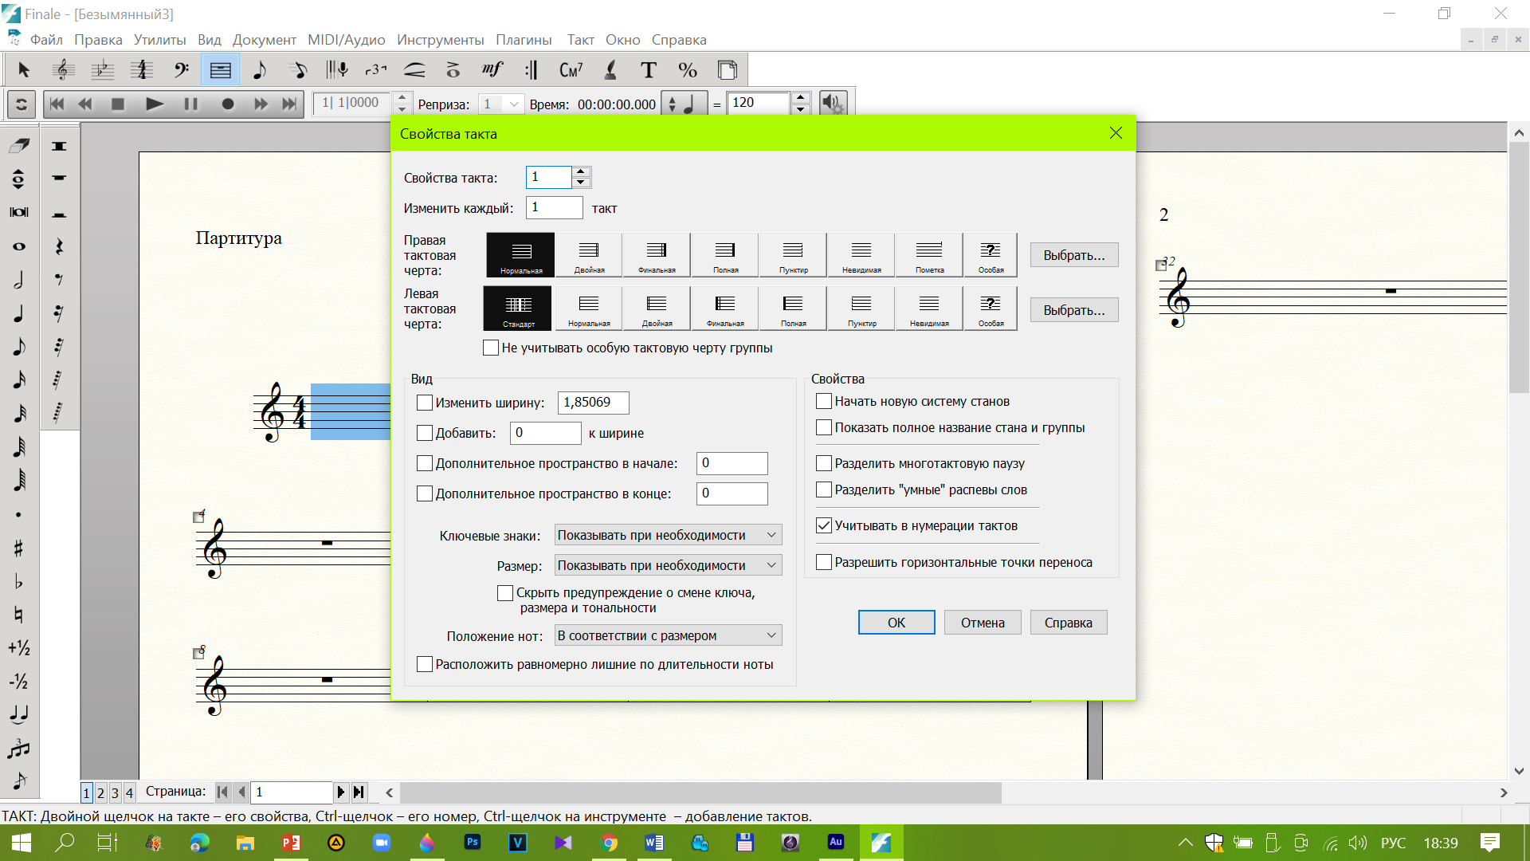
СВОЙСТВА ТАКТА

Slide 18
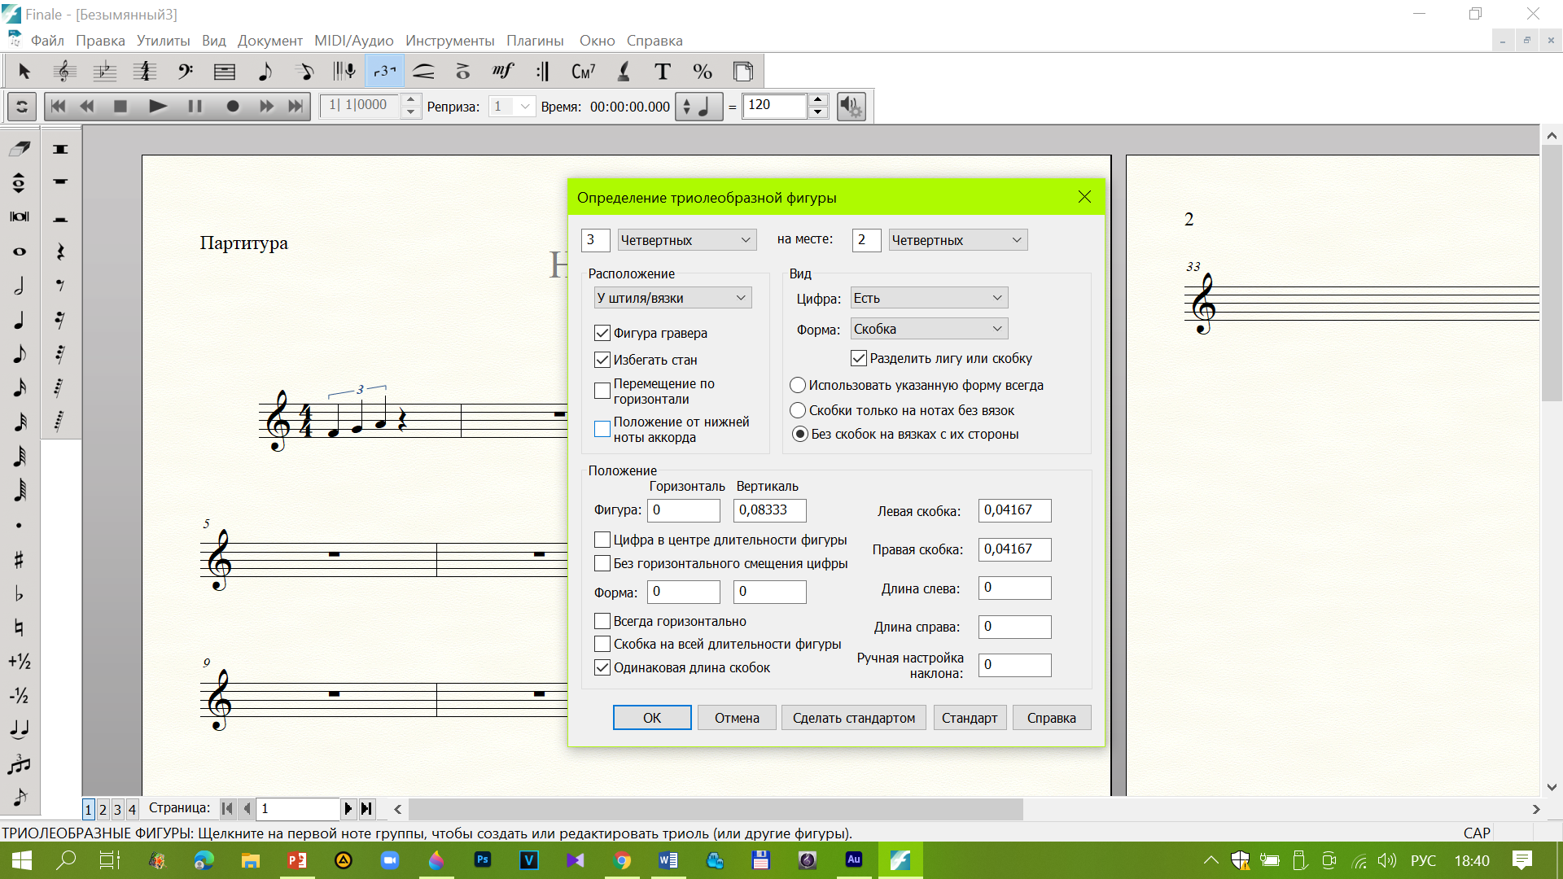
СОЗДАНИЕ ТРИОЛЕЙ

Slide 19
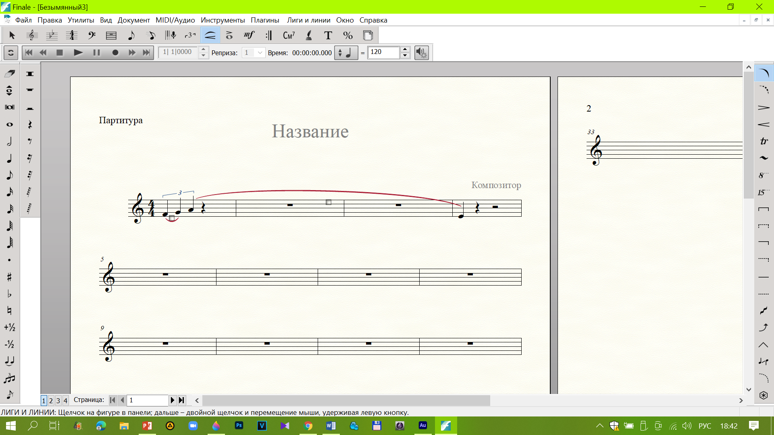
ЛИГИ И ЛИНИИ

Slide 20
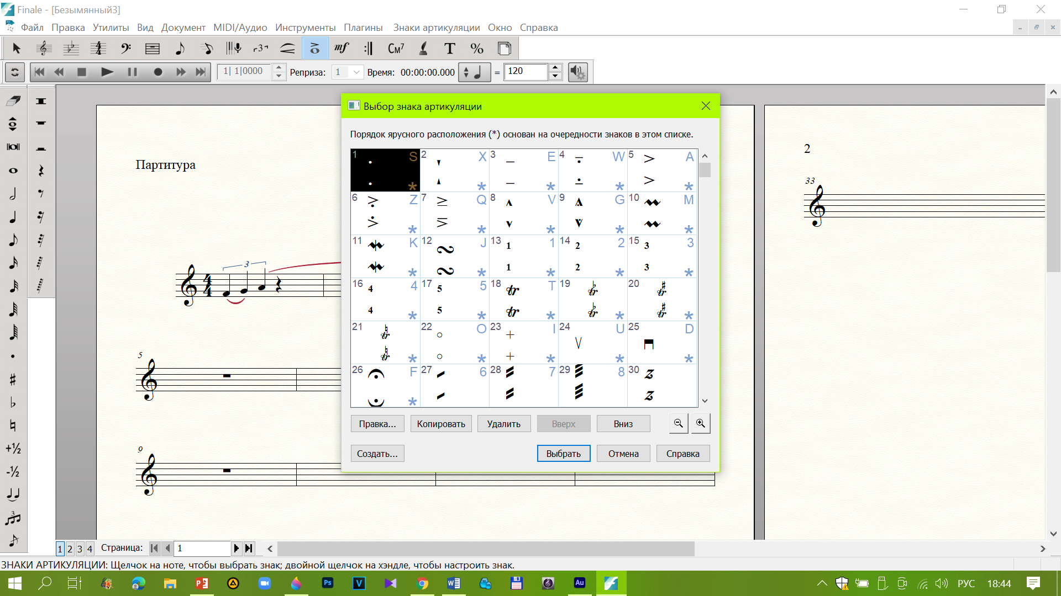
ЗНАКИ АРТИКУЛЯЦИИ

Slide 21
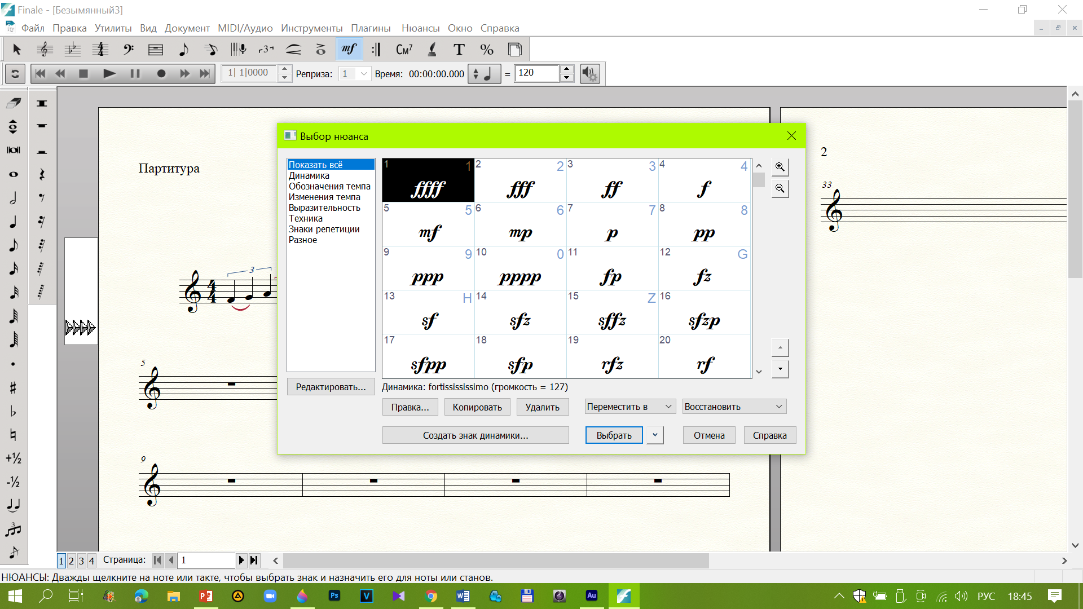
НЮАНСЫ

Slide 22
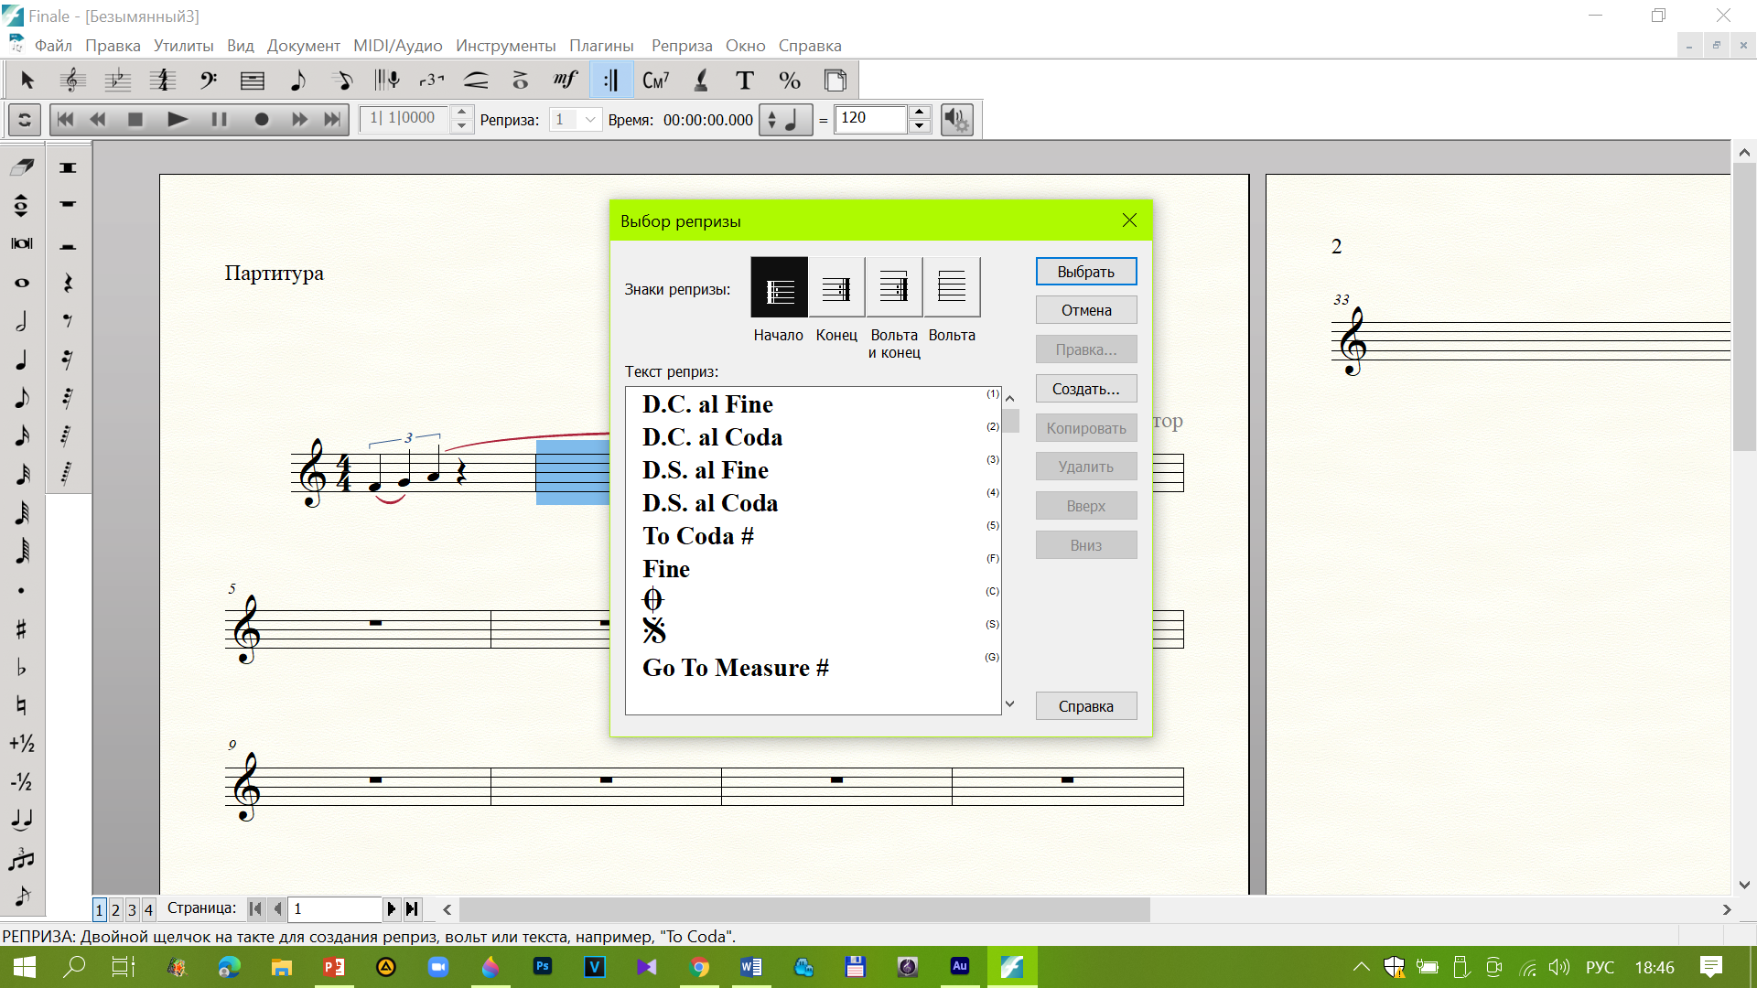
РЕПРИЗЫ

Slide 23
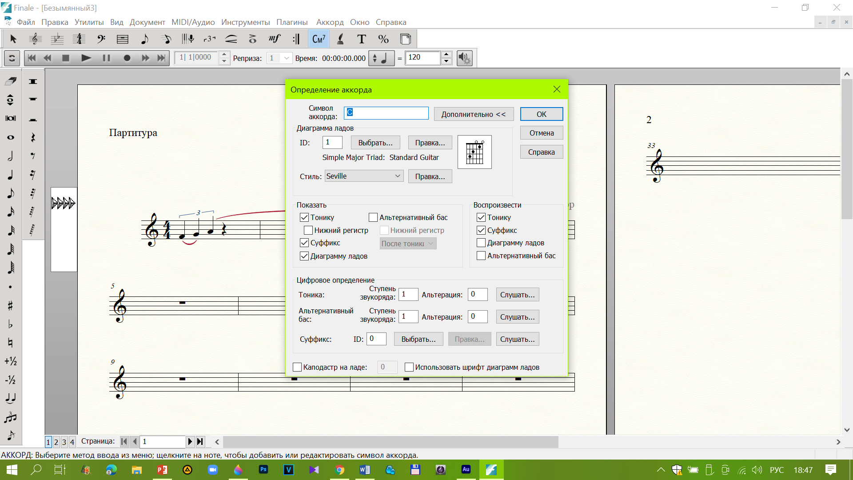
АККОРДЫ

Slide 24
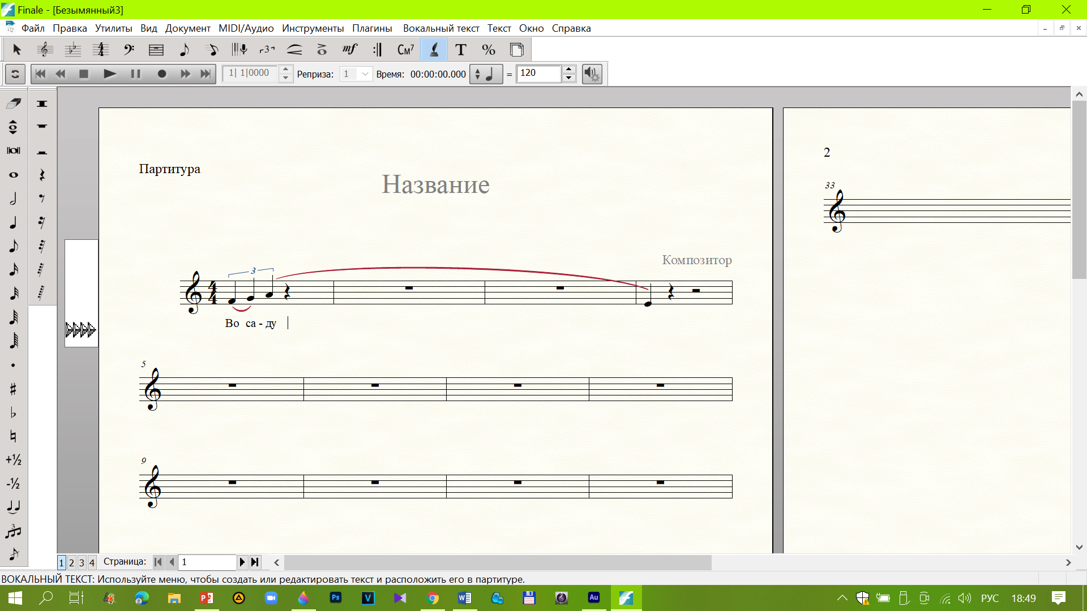
ВОКАЛЬНЫЙ ТЕКСТ

Slide 25
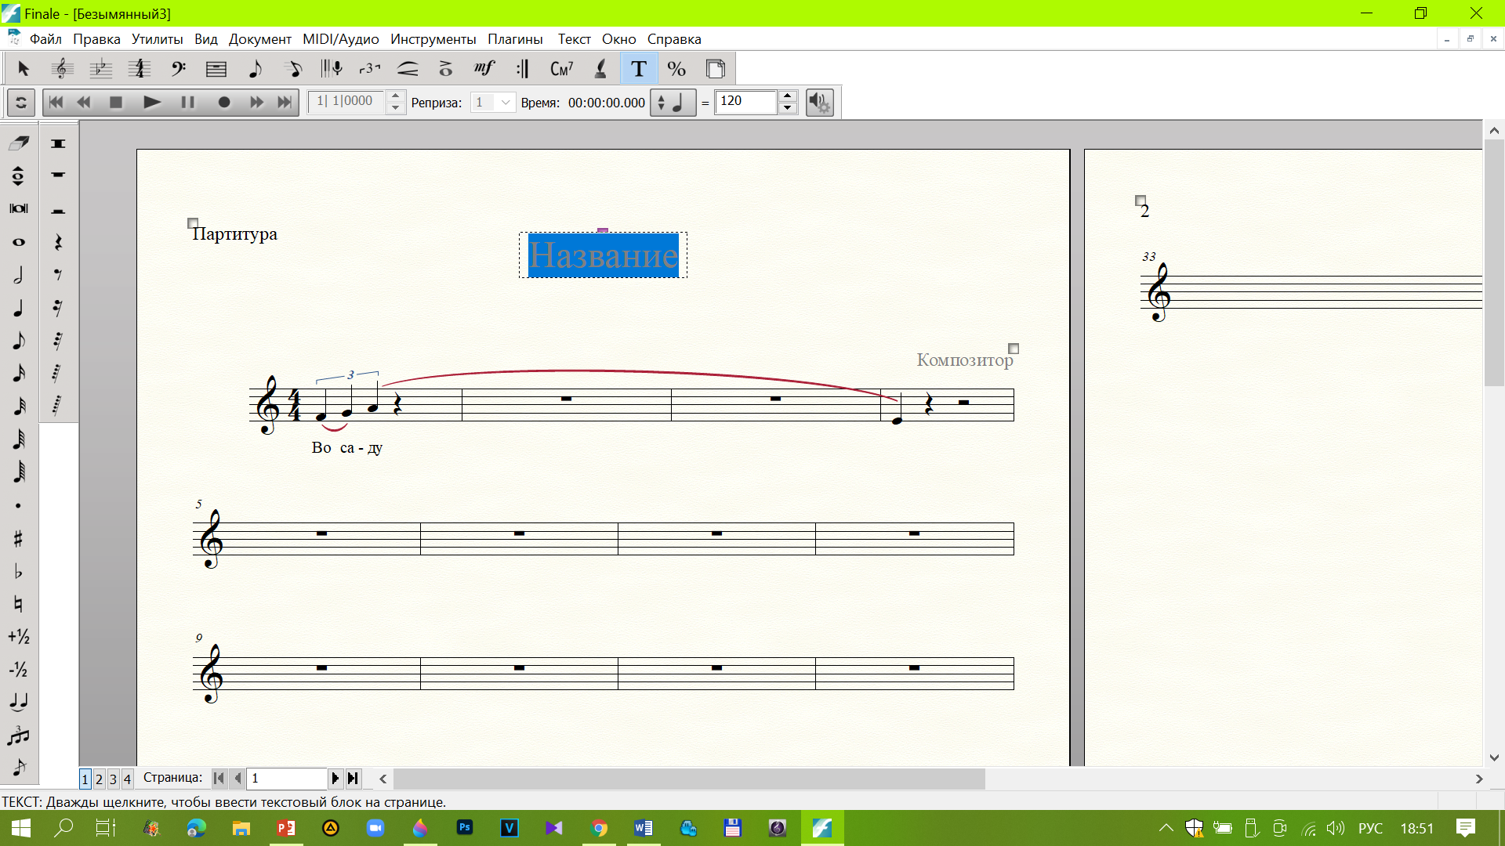
ТЕКСТ

Slide 26
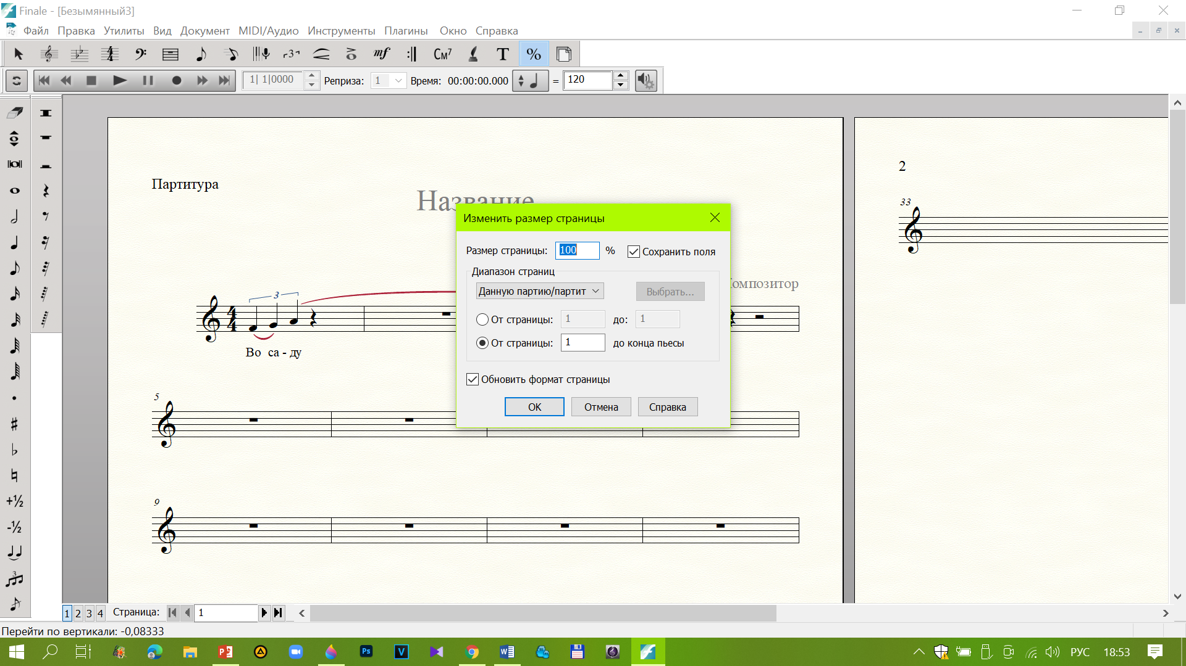
РАЗМЕР СТРАНИЦЫ

Slide 27
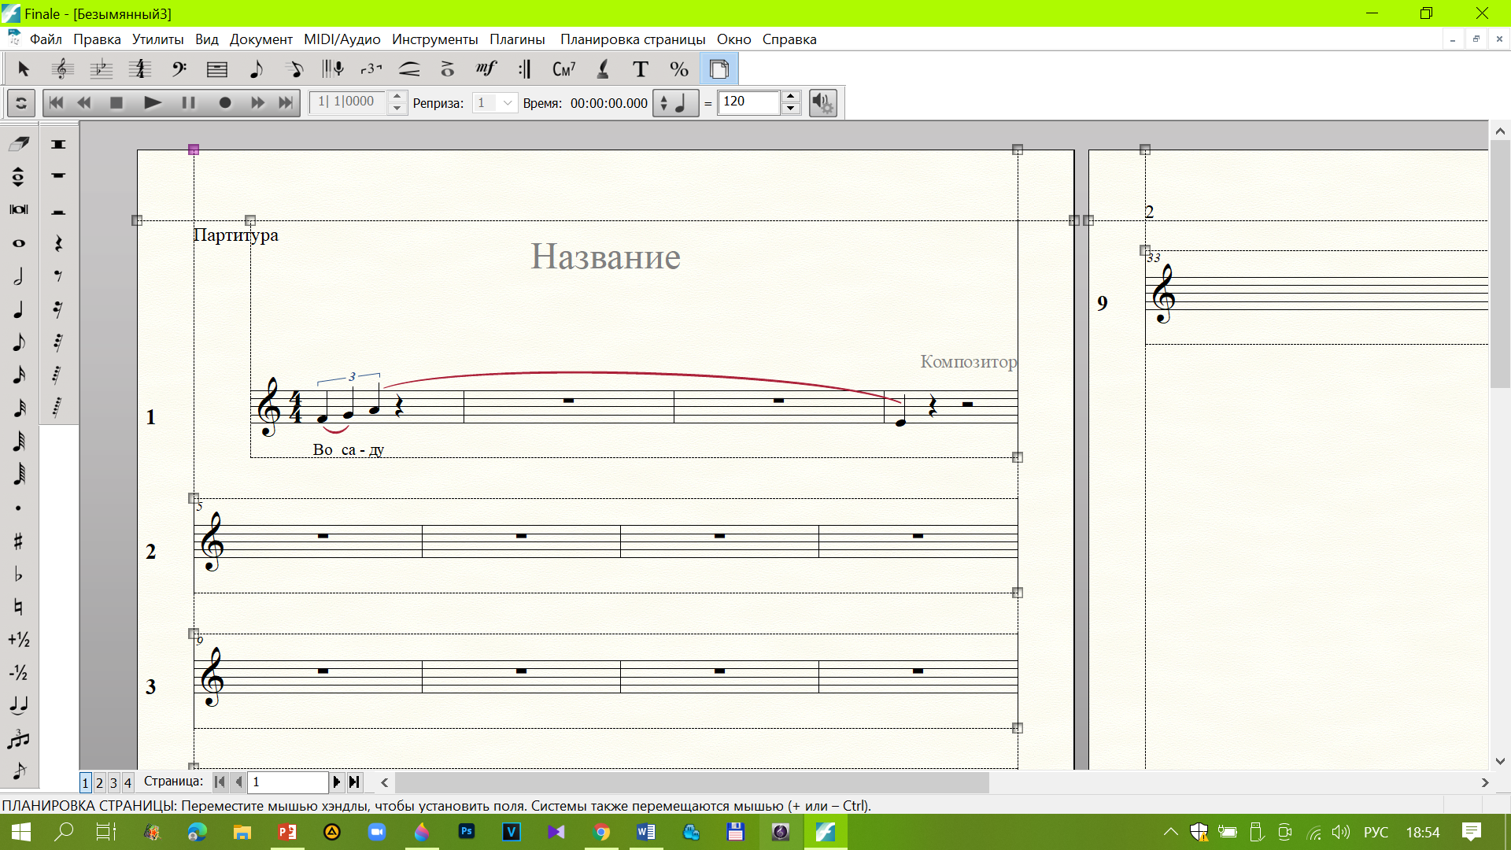
ПЛАНИРОВКА СТРАНИЦЫ

Slide 28
ПАНЕЛЬ ВОСПРОИЗВЕДЕНИЯ

Slide 29
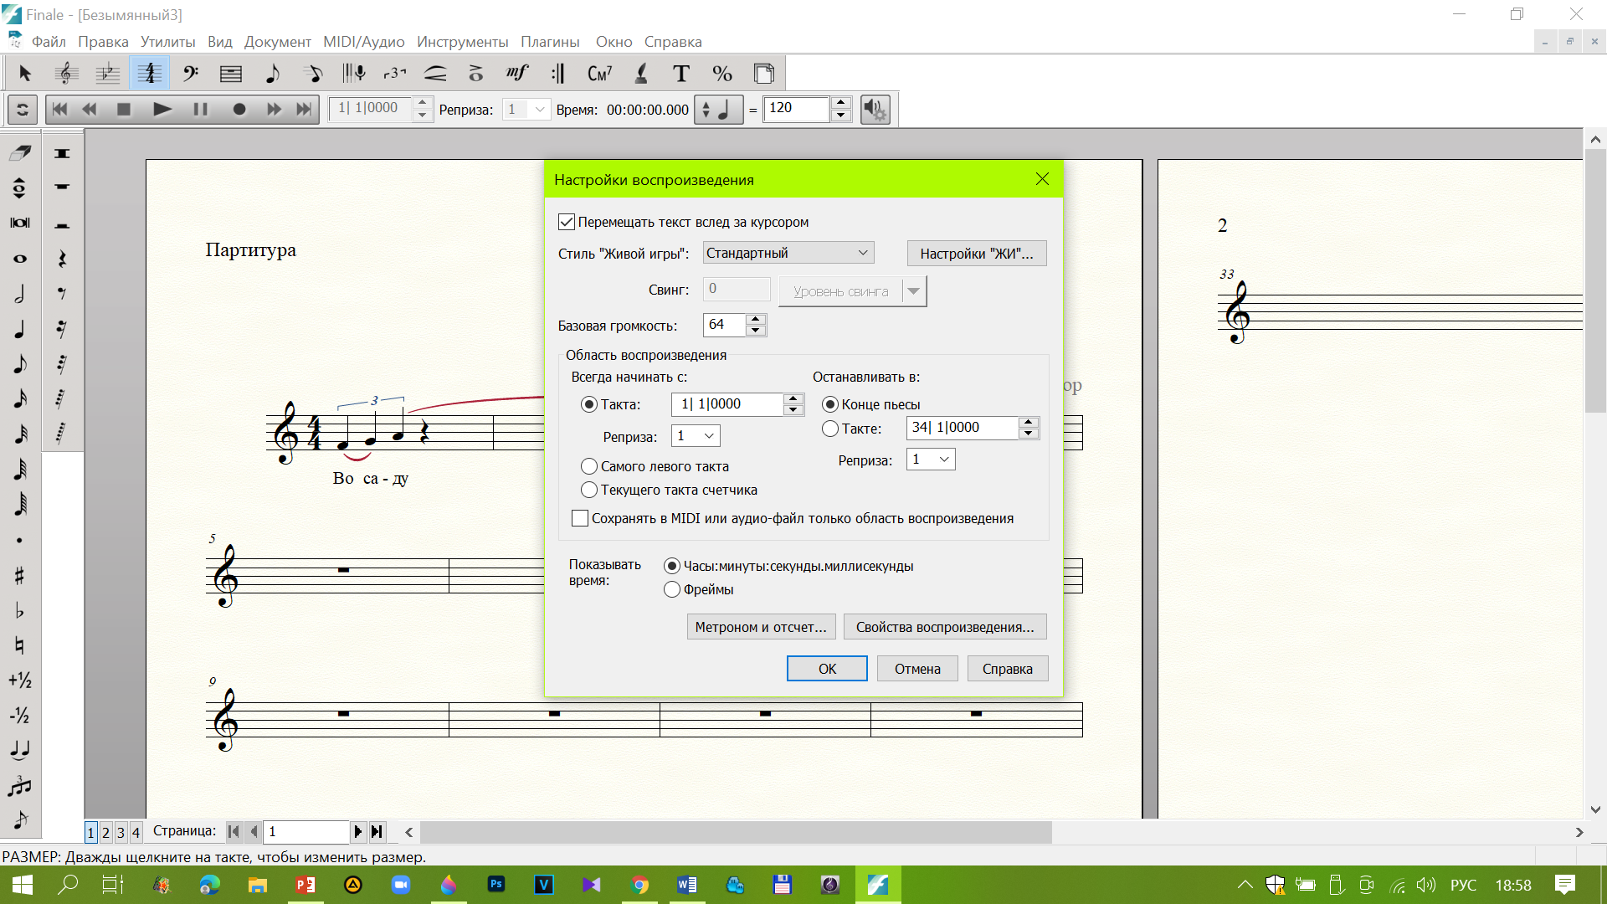
НАСТРОЙКИ ВОСПРОИЗВЕДЕНИЯ

Slide 30
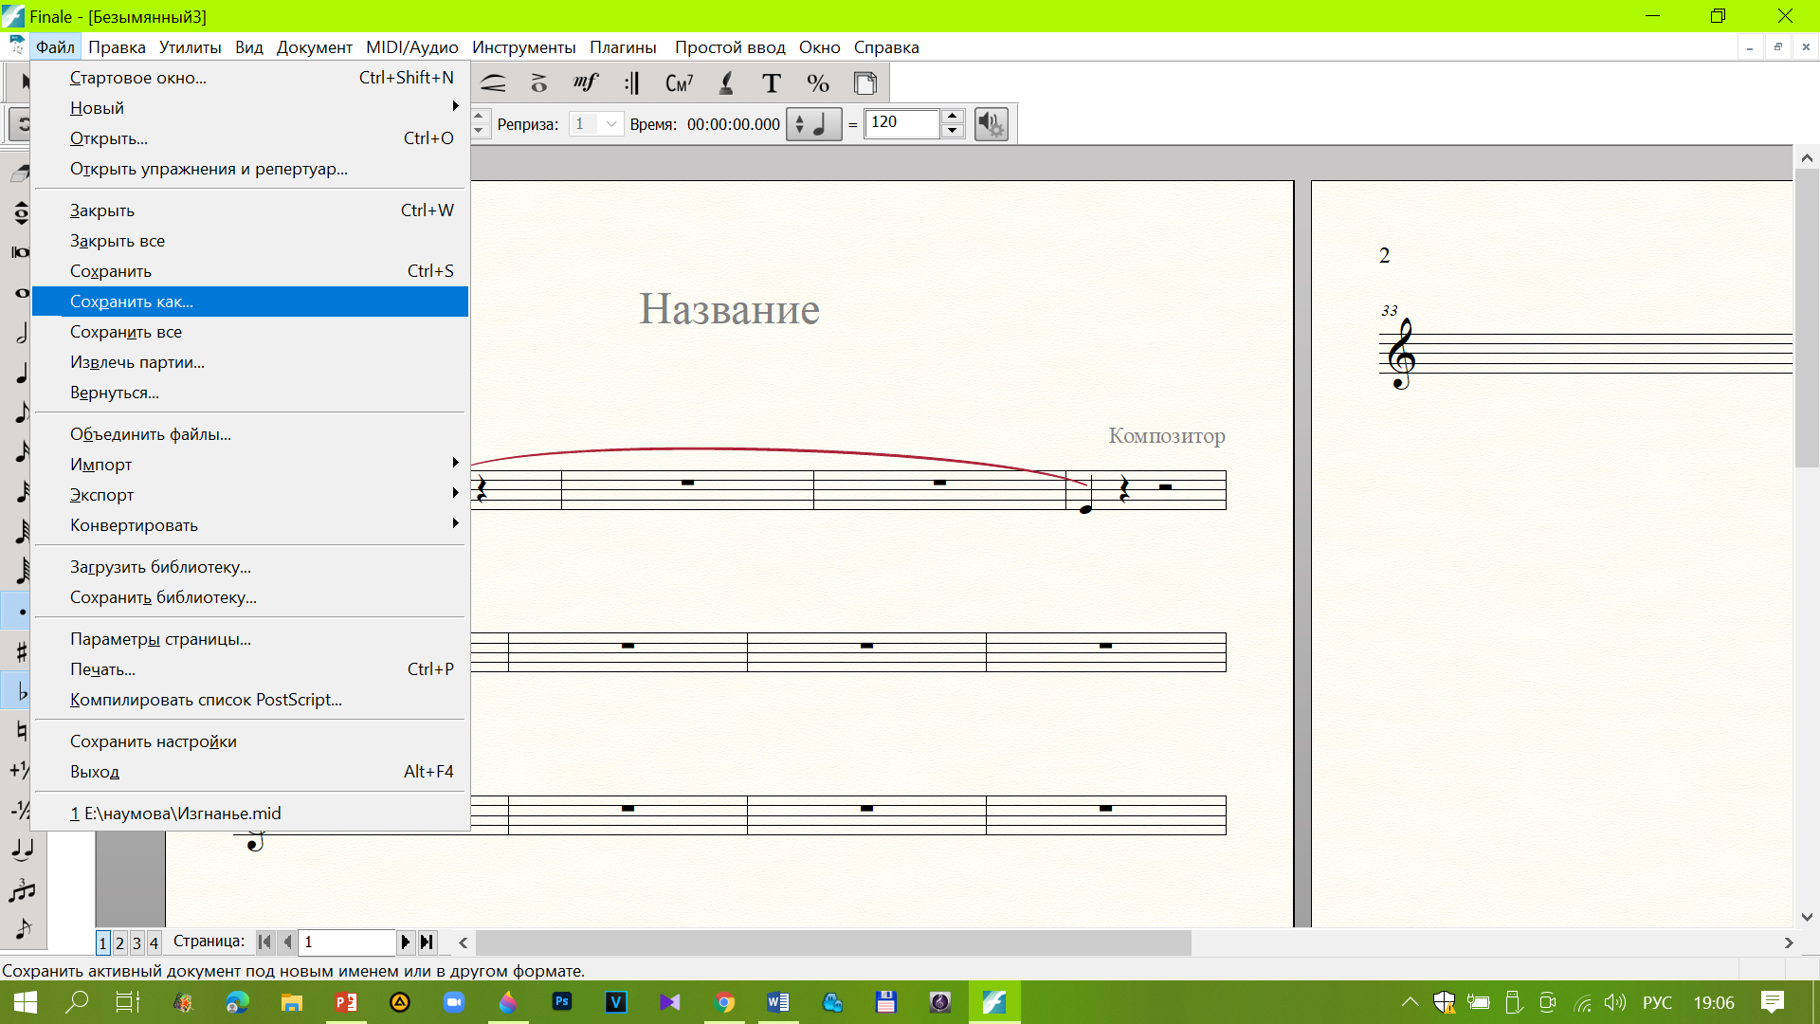
СОХРАНЕНИЕ ПРОЕКТА

Slide 31
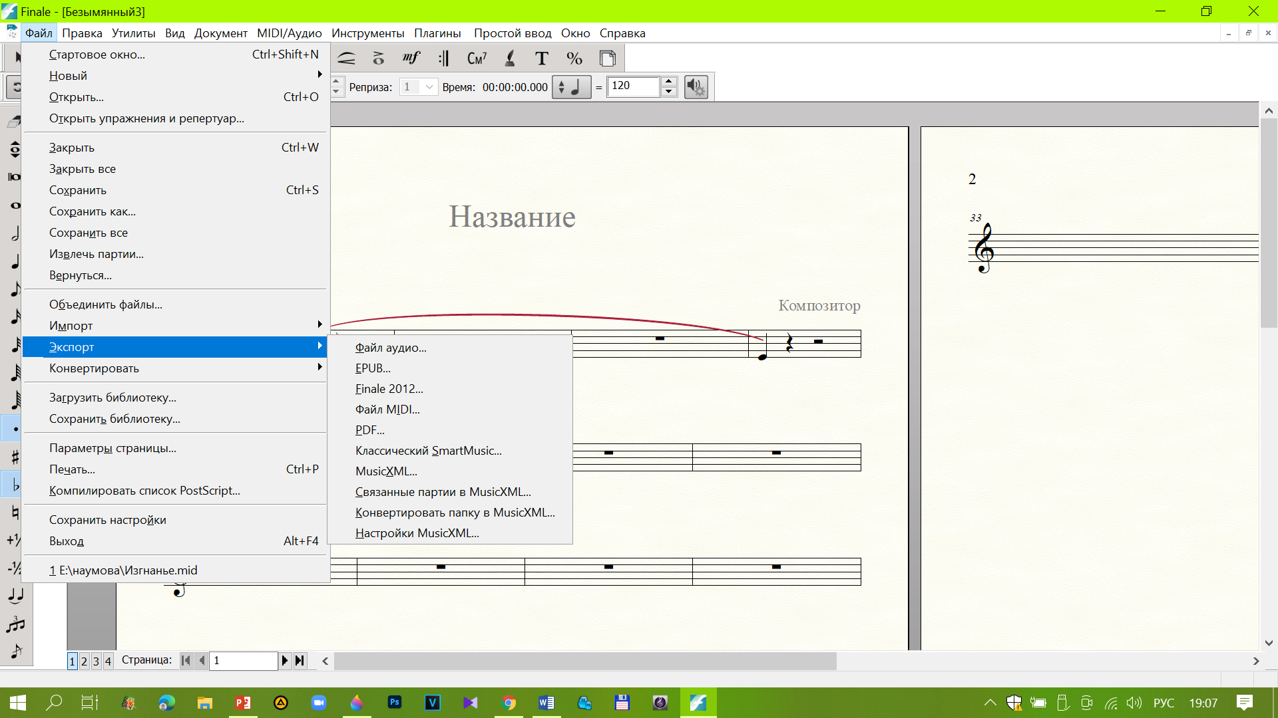
ЭКСПОРТ

